Slide 1
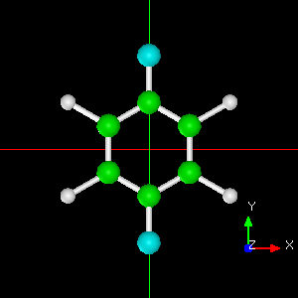
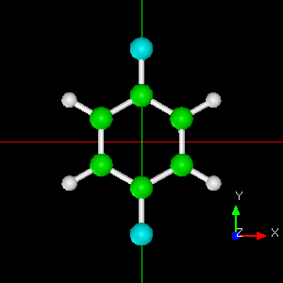
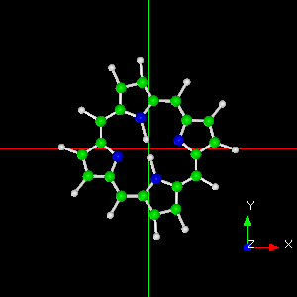
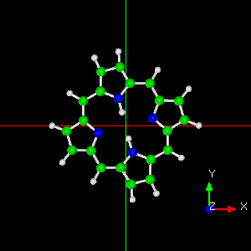
【MD】緩和計算
MD
シミュレーションの前準備として試料分子の構造の緩和計算を行います。
緩和計算前
緩和計算後
ジクロロベンゼン
ポルフィリン
Notes:
MD_Relaxation_Organic_001
MD_Relaxation_Organic_002

